Slide 1
Ja a príroda
Živá a neživá príroda

Slide 2

Príroda
Príroda sa nachádza všade okolo nás.
Počas jedného roka sa ustavične mení. Hovoríme tomu striedanie ročných období.
jar
leto
jeseň
zima

Slide 3
Prírodniny
Prírodniny sú veci, ktoré vytvorila príroda.
Úloha
Pomôcky: Pracovný list, pero, farbičky.
Postup: Vyjdite na školský dvor. Popozerajte sa okolo seba. Do pracovného listu zakresli veci:
Výskum:
Ktoré podľa teba vytvorila príroda.
Rozdeľ ich podľa toho, ktoré prírodniny sú podľa teba:
    živé
    neživé

Slide 4
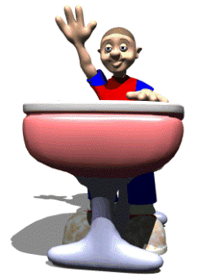
Prírodniny
Odpoveď:
Otázka:
stromy, rastliny, ľudia, živočíchy, kamene, piesok, vzduch, voda ...
Otázka:
  Stromy, rastliny, živočíchy.
  Kamene, skaly, piesok, vzduch, voda, pôda ..
  Záver:
  Ako môžeme rozdeliť veci, ktoré vytvorila príroda – prírodniny?

Slide 5
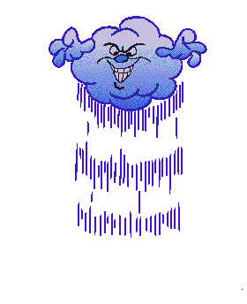

Rozdelenie prírodnín

Slide 6
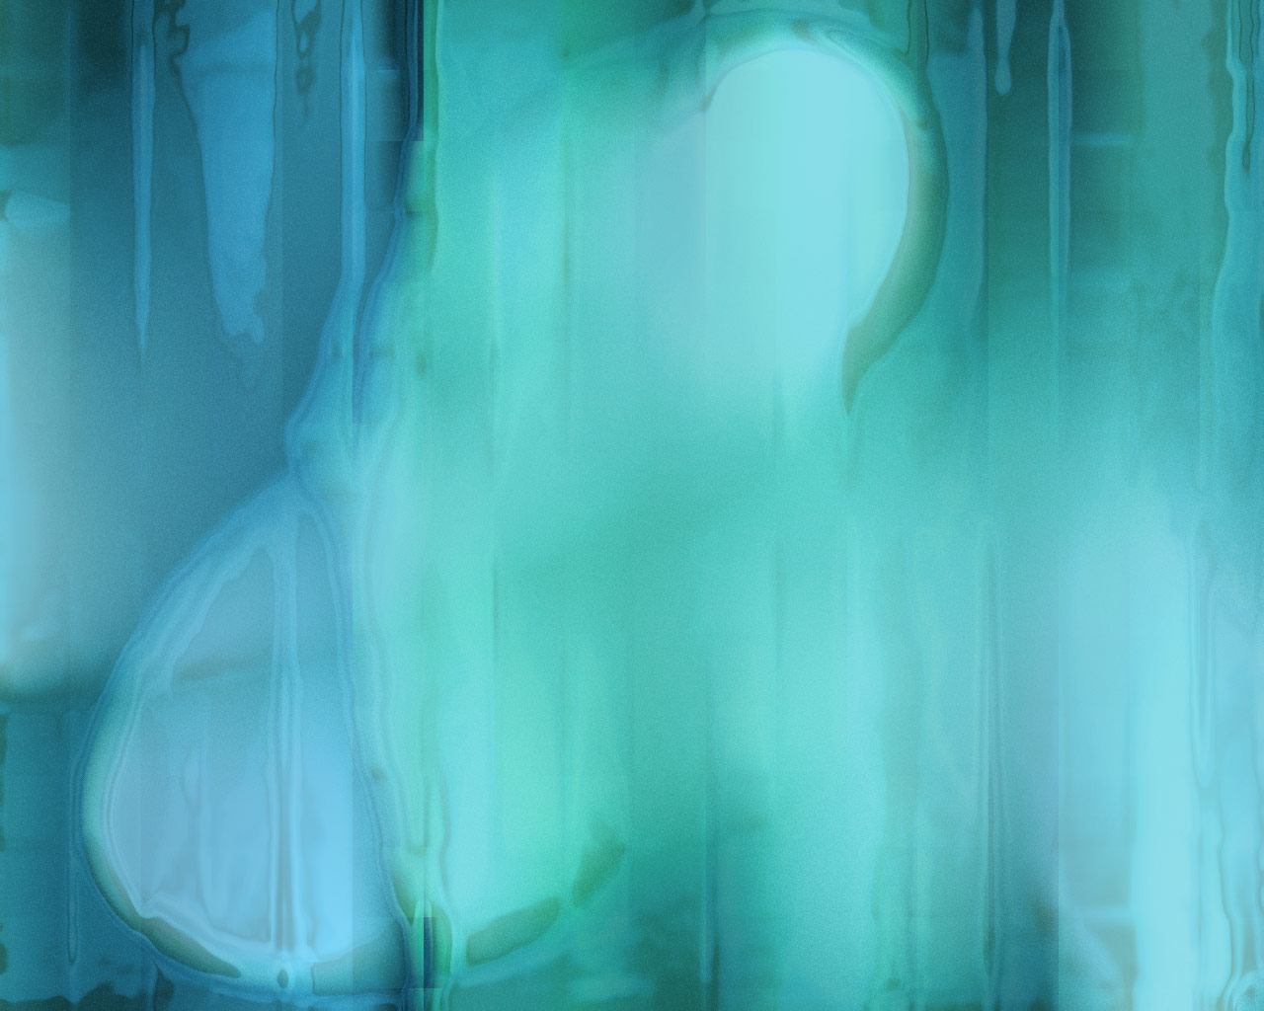
Dovidenia!

Slide 7
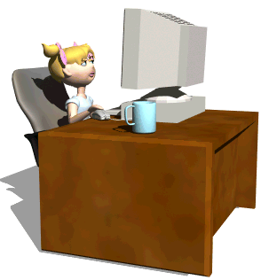
Zdroj
http://office.microsoft.com/sk-sk/images/?CTT=97
http://www.beruska8.cz/odkazy/gif.htm
http://www.gify.nou.cz/
Wiegerová, Adriana - Česlová, Gabriela - Kopáčová, Janka. Prírodoveda pre 2. ročník základných škôl. 1. vydanie. Bratislava : Slovenské pedagogické nakladateľstvo, 2009. 64 s. ISBN 978-80-10-01797-3
Žigová, Lucia - Jančichová, Adriana - Doušková, Alena. Metodická príručka Prírodoveda pre 2. ročník základných škôl. 1. vydanie. Bratislava : Orbis Pictus. 84 s. ISBN 978-80-7158-976-1

